Slide 1


ВОПРОСЫ ПРОВЕРКИ И ОЦЕНИВАНИЯ ИТОГОВОГО СОЧИНЕНИЯ В 2024-2025 УЧЕБНОМ ГОДУ
ВОПРОСЫ ПРОВЕРКИ
И ОЦЕНИВАНИЯ ИТОГОВОГО СОЧИНЕНИЯ В 2024-2025 УЧЕБНОМ ГОДУ
Л.М. Линникова,
доцент кафедры социально-гуманитарных дисциплин ГБОУ КУРО МО
Л.М. Линникова, доцент кафедры социально-гуманитарных дисциплин

Slide 2


Slide 3

ТЕМЫ ИТОГОВОГО СОЧИНЕНИЯ
В МОСКОВСКОЙ ОБЛАСТИ 6 ДЕКАБРЯ 2023 г.
номер | ТЕМА | %
112 | Что мешает человеку быть счастливым? | 39,87
203 | Согласны ли Вы с тем, что иногда надо смириться со своей судьбой? | 23,17
311 | Какая из мыслей М.Ю. Лермонтова Вам ближе: «Я ищу свободы и покоя» или «Так жизнь скучна, когда боренья нет»? | 1,10
412 | Какими качествами обладают люди, способные изменить мир к лучшему? | 28,91
508 | Может ли общение с природой изменить человека? | 4,79
604 | Литература и кино: соперничество или сотрудничество? | 1,26

Slide 4
Динамика результатов итогового сочинения за последние 3 года
Результат | 2021/2022 (основной период) |  | 2022/2023 (основной период) |  | 2023/2024 (основной период)
 | чел. | % от общего числа участников | чел. | % от общего числа участников | чел. | % от общего числа участников
Получили за сочинение оценку «зачет» | 35364 | 99,91 | 34229 | 98,73 | 33195 | 99,13
Получили за сочинение оценку «незачет» | 31 | 0,09 | 445 | 1,3 | 291 | 0,86

Slide 5

Результаты написания итоговых сочинений по общему количеству выставленных оценок
«зачет» / «незачет» по каждому требованию, предъявляемому к итоговому сочинению
Требование № 1 «Объем итогового сочинения» |  | Требование № 2 «Самостоятельность написания итогового сочинения»
«зачет» | «незачет» | «зачет» | «незачет»
99,95 | 0,05 | 99,95 | 0,05

Slide 6
Результаты написания итоговых сочинений по общему количеству выставленных оценок
«незачет» по каждому критерию его оценивания (в процентах)

Slide 7
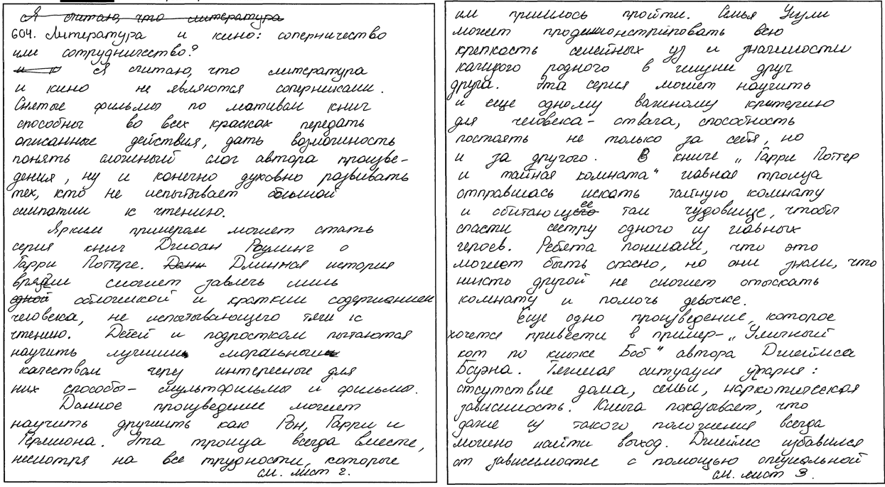

Slide 8
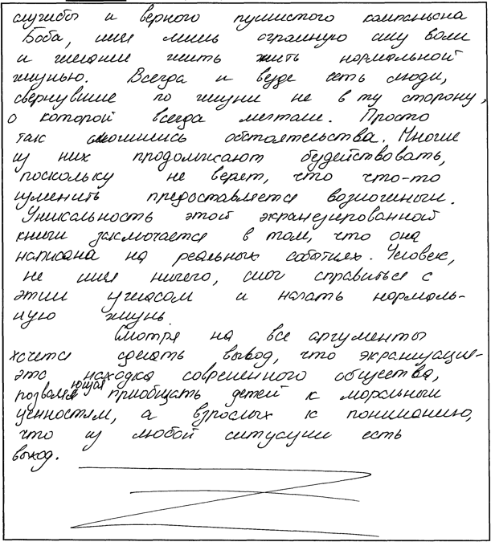

Slide 9
Анализ итоговых сочинений выявил отрицательные стороны работ:
• неумение (нежелание) участника полноценно осмыслить тему; отсутствие
развитого умения чётко формулировать ответ на вопрос темы сочинения;
• неумение подтверждать тезисы доказательствами; частично отсутствует
разнообразие подходов к отбору литературных примеров;
• недостаточное владение навыками проблемного анализа текста
художественного произведения;
• в некоторых работах анализ темы сочинения подменяется пересказом
содержания текста произведения;
• отдельные проявления читательской некомпетентности.

Slide 10

Результаты оценивания итоговых сочинений по итогам перепроверки
В соответствии с распоряжением Министерства образования Московской области от 29.12.2023 № P-1196 «О проведении региональной перепроверки отдельных итоговых сочинений (изложений)» была осуществлена плановая выборочная перепроверка, а также перепроверка по заявлениям участников итогового сочинения о повторной проверке отдельных итоговых сочинений (изложений) обучающихся общеобразовательных организаций в Московской области.
Перепроверено 423 работы (421 итоговое сочинение и 2 итоговых изложения) обучающихся из 49 муниципальных образований, из них 2 работы по обращениям граждан.
По выполнению Требования №1 («Объем итогового сочинения») результаты изменены на «зачет» в 2 работах; Требования №2 («Самостоятельность написания итогового сочинения») – в 2 работах. Ввиду того что Требования №1 и №2 являются основными, изменения внесены и по другим критериям оценивания этих работ.
По выполнению Критерия №1 («Соответствие теме сочинения») изменения на оценку «зачет» внесены в протокол проверки в 7 работах.
По выполнению Критерия №2 («Аргументация. Привлечение литературного материала») – в 12 работах.
По Критерию №3 «Композиция и логика рассуждения» оценка изменена на «зачет» в 1 работе .
По Критерию К4 («Речевое оформление работы») – в 10 работах, по Критерию К5 («Грамотность») - в 10 работах.

Slide 11

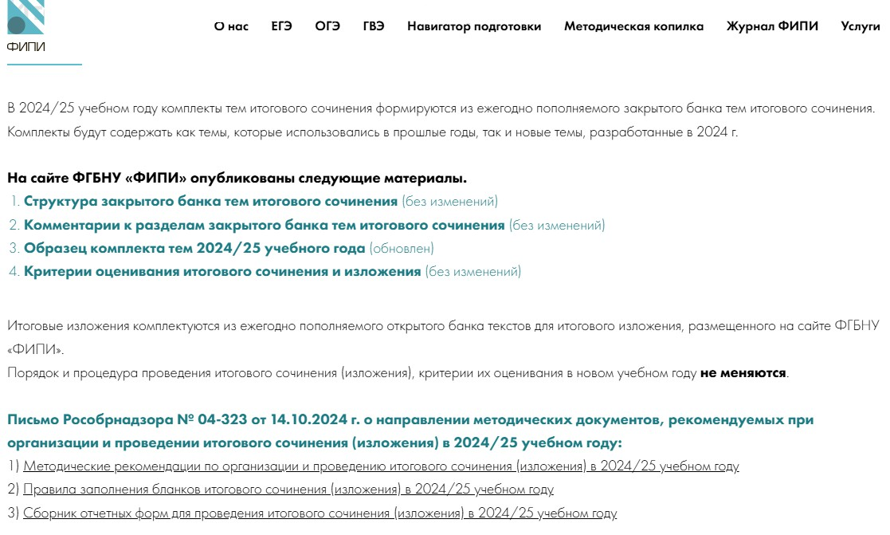
https://fipi.ru/itogovoe-sochinenie

Slide 12


Формирование комплектов тем итогового сочинения (изложения) в 2024-2025 г.
В 2024/25 учебном году комплекты тем итогового сочинения формируются из ежегодно пополняемого закрытого банка тем итогового сочинения. Комплекты будут содержать как темы, которые использовались в прошлые годы, так и новые темы, разработанные в 2024 г.
Итоговые изложения комплектуются из ежегодно пополняемого открытого банка текстов для итогового изложения, размещенного на сайте ФГБНУ «ФИПИ».

Slide 13
Структура закрытого банка тем итогового сочинения
Духовно-нравственные ориентиры в жизни человека.
внутренний мир
взаимоотношения людей
идеалы и ценности
Семья, общество, Отечество в жизни человека
семья
человек
общество
гражданственность
Природа и культура в жизни человека
природа
культура
наука
язык + человек

Slide 14
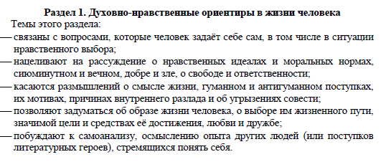
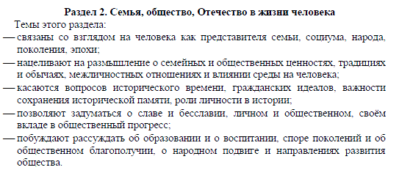
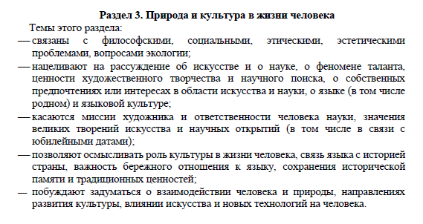

Slide 15

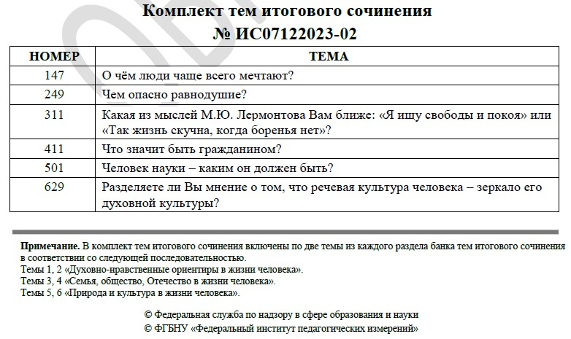
Комплект тем итогового сочинения № ИС07122023-02
обновлён

Slide 16
Методические рекомендации по организации и проведению итогового
сочинения (изложения) в 2024/25 учебном году
Темы привязаны к определенным разделам и подразделам банка, но сочинение участника может быть написано так, что по содержанию оно окажется ближе другому разделу. Участник вправе выбирать свой ракурс раскрытия темы, который может совпасть или не совпасть с комментариями к разделу, в рамках которого сформулирована тема.
Например, рассуждая на тему «Как, по-Вашему, связаны понятия чести и совести?» (тема прикреплена к разделу 1) участник может выйти на проблематику раздела 2 и рассмотреть связь указанных понятий в ракурсе семейных или общественных ценностей. Рассуждая о чести и совести, участник вправе писать об ответственности человека науки, о научной совести (см. комментарий к разделу 3).

Slide 17

Методические рекомендации по организации и проведению итогового изложения в 2024/25 учебном году
Итоговые изложения комплектуются из ежегодно пополняемого открытого банка текстов для итогового изложения, размещенного на сайте ФГБНУ «ФИПИ».
Банк изложений размещается в открытом доступе на официальном сайте ФГБНУ «ФИПИ».
В банк изложений включены тексты отечественных авторов, разработанные в 2014-2024 годах.

Slide 18
Методические рекомендации по организации и проведению итогового изложения в 2024/25 учебном году
Тексты итогового изложения распределены по трём разделам с учетом их содержательно-тематической направленности.
Раздел 1. Нравственные ценности Включены тексты о добре, счастье, любви, правде, дружбе, милосердии, творчестве; в них поднимаются вопросы, связанные с духовными ценностями, нравственным выбором человека, межличностными отношениями.
Раздел 2. Мир природы Включены тексты о красоте окружающего мира, поводках животных, их дружбе с человеком; тексты побуждают задуматься об экологических проблемах, жизненных уроках, которые природа преподает человеку.
Раздел 3. События истории Включены страницы биографий выдающихся деятелей культуры, науки и техники, а также тексты, позволяющие вспомнить важные события отечественной истории мирного и военного времени, подвиги на фронте и в тылу

Slide 19
Методические рекомендации по организации и проведению итогового сочинения (изложения) в 2024/25 учебном году
https://fipi.ru/itogovoe-sochinenie

Slide 20
В состав комиссии по проверке итогового сочинения (изложения) должны входить специалисты, соответствующие следующим требованиям (далее – эксперты):
а) владение необходимой нормативной базой (нормативными правовыми актами, регламентирующими проведение итогового сочинения (изложения);методическими рекомендациями по организации и проведению итогового сочинения (изложения);
б) владение необходимыми предметными компетенциями:
иметь высшее образование по специальности «Русский язык и литература» с квалификацией «Учитель русского языка и литературы»;
в) наличие опыта проверки сочинений (изложений) в выпускных классах образовательных организаций, реализующих программы среднего общего образования;
г) владение содержанием примерных образовательных программ основного общего и среднего общего образования;

Slide 21
В состав комиссии по проверке итогового сочинения (изложения) должны входить специалисты, соответствующие следующим требованиям (далее – эксперты):
д) владение компетенциями, необходимыми для проверки сочинения (изложения):
знание общих научно-методических подходов к проверке и оцениванию сочинения (изложения);
умение объективно оценивать сочинения (изложения);
умение применять установленные критерии и нормативы оценки;
умение разграничивать ошибки и недочёты различного типа;
умение выявлять в работе однотипные и негрубые ошибки;
умение классифицировать ошибки в сочинениях (изложениях);
умение оформлять результаты проверки, соблюдая
установленные требования;
умение обобщать результаты.

Slide 22

ОБЩАЯ ИНФОРМАЦИЯ
Работы выпускников оцениваются по системе «зачёт-незачёт» и являются допуском к ЕГЭ.
На работу дается 3 часа 55 минут (235 МИНУТ).
Темы сочинений (из шести нужно выбрать одну) станут известны выпускникам за 15 минут до начала экзамена.
Для участников итогового сочинения (изложения) с ОВЗ, детей-инвалидов и инвалидов продолжительность написания итогового сочинения (изложения) увеличивается на 1,5 часа .
Методические рекомендации по организации и проведению итогового сочинения (изложения) в 2024/25 учебном году

Slide 23

5. Порядок проверки и оценивания итогового сочинения (изложения)
5.1.1. Проверка итогового сочинения (изложения) завершается в срок, установленный пунктом 29 Порядка.
5.1.2. Итоговые сочинения (изложения) оцениваются по системе «зачет» или «незачет» по критериям, разработанным Рособрнадзором (см. Приложение 9):
5.1.3. Каждое итоговое сочинение (изложение) участников итогового сочинения (изложения) проверяется одним экспертом один раз.
5.1.4. При осуществлении проверки итогового сочинения (изложения) и его оценивании персональные данные участников итогового сочинения (изложения) могут быть доступны экспертам.
5.1.5. К проверке по критериям оценивания, разработанным Рособрнадзором, допускаются итоговые сочинения (изложения), соответствующие установленным требованиям.

Slide 24
5.2.2. Эксперты перед осуществлением проверки итогового сочинения (изложения) по критериям оценивания, разработанным Рособрнадзором, проверяют соблюдение участниками итогового сочинения (изложения) требований «Объем сочинения (изложения)» и «Самостоятельность написания итогового сочинения (изложения)»
Методические рекомендации по организации и
проведению итогового изложения в 2024/25 учебном году

Slide 25

КРИТЕРИИ ОЦЕНИВАНИЯ ИТОГОВОГО СОЧИНЕНИЯ В 2024-2025 УЧЕБНОМ ГОДУ (БЕЗ ИЗМЕНЕНИЙ)
Требование 1
Объём итогового сочинения (не менее 250 слов)
Требование 2
Самостоятельность написания итогового сочинения
Критерий 1
Соответствие теме (ориентация на тему, а не направление!)
Критерий 2
Аргументация. Привлечение литературного мате-риала (достаточно 1 литературного источника , многообразие жанрово-стилевой принадлежности текстов)
Критерий 1
Критерий 3
Композиция и логика рассуждения
Критерий 4
Качество письменной речи
Критерий 5
Грамотность
К проверке по критериям допускаются сочинения, соответствующие требованиям 1 и 2. Критерии 1 и 2 являются основными.
Для получения «зачёта» за итоговое сочинение необходимо получить «зачёт» по критериям 1 и 2 (выставление «незачета» по одному из этих критериев автоматически ведет к «незачёту» за работу в целом), а также дополнительно «зачёт» по одному из других критериев.

Slide 26
Перед проверкой итогового сочинения эксперты
проверяют соблюдение участниками итогового сочинения (изложения) требований «Объём сочинения (изложения)» и «Самостоятельность написания итогового сочинения (изложения)»
учитывают правила подсчёта слов, которые совпадают с правилами подсчета слов при проверке сочинений, написанных в рамках единого государственного экзамена (ЕГЭ) и основного государственного экзамена (ОГЭ) по русскому языку и литературе.

Slide 27

Требования к итоговому сочинению
Требование № 1. «Объём итогового сочинения (изложения)»
Рекомендуемое количество слов – от 350.
Максимальное количество слов в сочинении не устанавливается. Если в сочинении менее 250 слов (в подсчёт включаются все слова, в том числе служебные слова и цитаты; название темы не включается), то выставляется «незачёт» за всю работу.
Если сочинение признано списанным, то выставляется «незачёт» за всю работу.
Требование № 2. «Самостоятельность написания итогового сочинения (изложения)» Итоговое сочинение выполняется самостоятельно. Не допускается списывание сочинения (фрагментов сочинения) из какого-либо источника или воспроизведение по памяти чужого текста (работа другого участника, текст, опубликованный в бумажном и (или) электронном виде, и др.). Допускается прямое или косвенное цитирование с обязательной ссылкой на источник (ссылка дается в свободной форме). Объём цитирования не должен превышать объём собственного текста участника итогового сочинения. Если итоговое сочинение признано несамостоятельным, то выставляется «незачёт» за невыполнение требования № 2 и «незачет» за работу в целом (такое итоговое сочинение не проверяется по критериям оценивания).

Slide 28

Правила подсчёта слов в сочинении
При подсчёте слов учитываются как самостоятельные, так
и служебные части речи.
Подсчитывается любая последовательность слов, написанных
без пробела («всё-таки» – одно слово, «всё же» – два слова).
3. Инициалы с фамилией считаются одним словом («М.Ю.
Лермонтов» – одно слово).
Любые другие символы, в частности цифры, при подсчёте
не учитываются («5 лет» – одно слово, «пять лет» – два слова).
Цитаты включаются в общее количество слов.
Слова из формулировки темы в заглавии работы в количество
слов сочинения не входят!
Необходимо учитывать авторскую (в том числе ошибочную)
орфографию: «черно белый» – 2 слова.

Slide 29
Подсчёт слов в сочинении (изложении)
«Белогорская крепость» – 2 слова;
«Александр Сергеевич Пушкин» – 3 слова;
«А.С. Пушкин» – 1 слово;
«для того чтобы» – 3 слова;
«в возрасте двадцати двух лет» – 5 слов;
«в возрасте 22 лет» – 3 слова;
«влесу (ошибочное слитное написание)» – 1 слово;
«черно белый (ошибочное раздельное написание)» – 2 слова; «врядли» – 1 слово;
«через чур» – 2 слова.

Slide 30
Подсчёт слов в сочинении (изложении)
В подсчёт слов включаются слова из цитат.
Тема итогового сочинения, вынесенная в заголовок, не учитывается при подсчёте слов итогового сочинения (изложения) при принятии решения об их оценивании по требованию 1.
Обратите внимание!
Если тема итогового сочинения или заглавие итогового изложения непосредственно включены в текст итогового сочинения или итогового изложения, то они становятся частью собственного текста участника сочинения (изложения) и подсчитываются при принятии решения об оценивании итогового сочинения (изложения) по требованию № 1.

Slide 31
Слова не вычитаются, если
1. Название темы повторяется в тексте сочинения как прием.
2. Первый аргумент не засчитан, но второй удачный.
3. В работе использованы цитаты.

Slide 32
Требование №1. «Объём итогового сочинения (изложения)»
Эксперт выставляет «незачёт» за невыполнение требования № 1
В клетки по требованию № 2 и всем критериям оценивания выставляется «незачёт»
В поле «Результат проверки сочинения (изложения)» ставится «незачёт»

Slide 33
Требование №1. «Объём итогового сочинения (изложения)»
Если в сочинении НЕ ВЫПОЛНЕНО
требование № 1 –
по нему выставляется «незачёт» и
«незачёт» за всю работу в целом
Такие итоговые сочинения (изложения)
не проверяются по требованию № 2 и по критериям
оценивания

Slide 34
Требование №2.
«Самостоятельность написания итогового сочинения (изложения)»
Итоговое сочинение выполняется самостоятельно. Не допускается списывание сочинения (фрагментов сочинения) из какого-либо источника или воспроизведение по памяти чужого текста (работа другого участника, текст, опубликованный в бумажном и (или) электронном виде, и др.).
Допускается прямое или косвенное цитирование с обязательной ссылкой на источник (ссылка дается в свободной форме). Объем цитирования не должен превышать объем собственного текста участника (не более 50% слов в сочинении).

Slide 35
Косвенные признаки несамостоятельности выполнения работы
Несоответствие сочинения теме;
-воспроизведение по памяти объемных цитат и эпиграфов;
- использование цитат ( в том числе объемных) и афоризмов, авторство которых принадлежит малоизвестным мыслителям и писателям;
«кочующие» из работы в работу аргументы, многообразные повторы, тиражирование одних и тех же ошибок;
Стилистически «гладкие» предложения и целые абзацы на фоне общего низкого качества текста;
Привлечение дополнительных материалов (от готовых вступлений и заключений и узнаваемо повторяющихся аргументов до цитат из комментария к открытым направлениям тем);
- заметные нарушения логики между самостоятельными и заимствованными текстовыми сегментами и др.

Slide 36
Требование №2. «Самостоятельность написания итогового сочинения (изложения)»
Эксперт выставляет «незачёт» за невыполнение требования № 2
В клетках по всем критериям оценивания выставляется «незачёт»
В поле «Результат проверки сочинения (изложения)» ставится «незачёт»

Slide 37
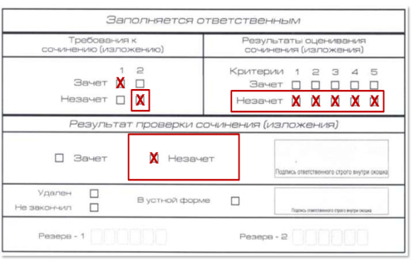
Требование №2.
«Самостоятельность написания итогового сочинения (изложения)»
Если в сочинении НЕ ВЫПОЛНЕНО
требование № 2 –
по нему выставляется «незачёт» и
«незачёт» за всю работу в целом
Такие итоговые сочинения (изложения)
не проверяются по критериям оценивания

Slide 38
Проверка и оценивание итогового сочинения (изложения) экспертами
После проверки установленных требований №1 и №2 эксперты приступают к проверке сочинения (изложения) по критериям оценивания
ИЛИ,
не приступая к проверке итогового сочинения (изложения) по критериям оценивания, выставляют «незачёт» по всей работе в целом в случае несоблюдения хотя бы одного из установленных требований

Slide 39
Проверка по требованиям к критериям оценивания
Если по требованию № 1 и требованию № 2 «зачёт», то итоговое сочинение (изложение) далее проверяется по критериям

Slide 40

Требования к оцениванию итогового сочинения (изложения)
Для получения оценки «зачёт» необходимо иметь положительный результат по трём критериям (по критериям
№ 1 и № 2 – в обязательном порядке), а также «зачёт» по одному из других критериев.
Итоговое сочинение, соответствующее установленным требованиям, оценивается по критериям:
1.«Соответствие теме»;
2. «Аргументация. Привлечение литературного материала»;
3. «Композиция и логика рассуждения»;
4. «Качество письменной речи»;
5. «Грамотность».
Критерии № 1 и № 2
являются основными

Slide 41
Критерии оценивания итогового сочинения
КРИТЕРИЙ № 1 «Соответствие теме»
Данный критерий оценивает содержание сочинения. Участник должен рассуждать на предложенную тему, выбрав путь её раскрытия (например, отвечает на вопрос, поставленный в теме, или размышляет над предложенной проблемой и т.п.)

Slide 42

Экспертам следует учитывать:
- участник итогового сочинения вправе выбрать оригинальный путь её раскрытия;
- участник вправе выбирать свой ракурс раскрытия темы, который может совпасть или не совпасть с комментариями к разделу банка, в рамках которого сформулирована тема.
«Незачёт» ставится только в случае, если сочинение
не соответствует теме, в нём нет ответа на вопрос, поставленный в теме, или в сочинении не прослеживается конкретной цели высказывания.

Slide 43
- Не следует ожидать от участника раскрытия темы с учётом комментария к тому или иному разделу банка тем.
При оценке сочинения по данному критерию не учитываются логические ошибки(они выявляются при оценке сочинения по Критерию №3)»
(Методические рекомендации, с.28)

Slide 44
Содержание сочинения соответствует теме, если:
нет подмены одной темы рассуждения другой;
дан ответ-вывод в ходе рассуждения в соответствии с вопросом, заявленным в теме
прослеживается конкретная цель высказывания;
- есть доказанные ответы на вопрос, заявленный в теме (отмечаются в аргументации).

Slide 45
Что значит подменить тему?
Как правильно выбрать жизненный путь?
Я считаю, что счастье, возникшее в жизни человека путем обмана, возвращается ему с негативным эффектом.
Обратимся к рассказу Д.Джойса «Эвелин», который поможет доказать мою точку зрения. Главный герой — Эвелин. Девушка живёт вместе с отцом, который ведет себя эгоистично по отношению к ней. Мать Эвелин умерла, поэтому девушка — главная хозяйка по дому. Она привыкла жить в нём, потому что он уютный и родной. У Эвелин есть возлюбленный, с которым хотела сбежать. Девушке оставалось сесть на пароход и плыть к новым изменениям со своей половинкой, но Эвелин передумала, так как поняла, что она не хочет покидать свой дом. Девушка привыкла жить по-старому, не принося перемены в свою жизнь. Я думаю, что Эвелин выпал шанс изменить свою жизнь, но она испугалась и отступила от своего счастья.
Комментарий эксперта. Тезис не является ответом на вопрос темы, тема не раскрыта, незачет по К1.

Slide 46
Что значит подменить тему?!
Это подменить заявленный в теме (вопросе) предмет рассуждения другим предметом рассуждения.

Slide 47
Автор сочинения не умеет (или не считает необходимым) вычленять в теме констатирующую и вопросительную часть и раскрывает тему на основе констатирующей части темы
«Что важнее для детей: советы родителей или их пример?».
Констатирующая часть: «Советы родителей могут быть полезны, но их пример важнее».
Вопросительная часть: «Что важнее для детей: советы родителей или их пример?»
«Почему опасно отрываться от реальности?».
Констатирующая часть: «Реальность может оказаться не такой, какой мы её представляли» (М. Ю. Лермонтов «Мцыри»). Вопросительная часть: «Почему опасно отрываться от реальности?»

Slide 48
Подмена тезиса
Помогает ли любовь лучше понять самого себя? Любовь – это новая ступень в жизни человека, которая открывает в нем новые возможности и пути к познанию самого себя. Она оживляет человека, делает его мышление шире и разностороннее. Она может открыть в человеке те грани, о существовании которых сам он даже не подозревал ранее. В литературе существуют примеры, в которых персонажи под воздействием любви изменяются до неузнаваемости и этим становятся еще привлекательнее для читателя.
Комментарий эксперта
Автор понимает, что рассуждать следует на тему «любовь и внутренний мир человека», но не обращает внимание на ключевое слово «понять самого себя», уходит в область размышлений о том, как любовь преобразует внутренний мир человека.

Slide 49
Подмена тезиса
Как совесть помогает человеку совершать выбор между добром и злом?
Когда рождается ребенок, он как чистый лист бумаги, он не плохой и не хороший.
Откуда же тогда в обществе появляются добрые и злые люди? А вообще: что такое зло? Зло – это преступление человека по отношению к окружающему: человеку, животному, природе и т.д. Читая художественные произведения, мы тоже сталкиваемся со злом
который испытывал главный герой.
Комментарий эксперта
Выпускник не умеет анализировать формулировку темы, не обращает внимание на ключевые слова «совесть», «выбор», не пытается дать ответ на поставленный вопрос.
Наблюдаем полный уход от темы.

Slide 50
Подмена ключевых понятий
Что мешает человеку быть счастливым?
«Этот пример показывает, что никогда нельзя сдаваться, терять надежду и всегда нужно радоваться мелочам»
«Еще раз хочу сказать, что такое счастье – это то, что приносит тебе какие-то эмоции, чувства. В рассказе Куприна «Гранатовый браслет» счастье было для Желткова тем, что он встретил и полюбил Веру»
Комментарий эксперта: Подмена ключевого понятия: в сочинении дается ответ на вопрос «что делает человека подлинно счастливым

Slide 51
Как искусство помогает понять действительность?
В мире существует много видов искусства: музыка, литература, изобразительное искусство, архитектура, живопись и так далее. Есть еще различные направления и течения, о которых мы узнаем не уроках литературы и МХК: реализм, модернизм, романтизм, футуризм. И даже самое обычное занятие при наличии таланта можно возвести в ранг искусства, например, кулинарию или изготовление самодельной мебели. Можно сделать вывод, что искусство – это то, что доставляет людям эстетическое удовольствие и позволяет проявить свои способности. Трудно представить себе человеческое общество без искусства. Действительно, люди тянулись к прекрасному с древнейших времен, когда рисовали на стенах пещер примитивные картины, имевшие магическое значение или отражавшие их быт. Каждый из нас относится к искусству по-своему. Кто-то глубоко им увлекается, может быть, даже связывает с ним свое будущее. Другой просто любит читать или слушать музыку, а кто-то восхищается красивыми картинами. Лично я не являюсь большим ценителем искусства, но мне нравится слушать рок, узнавать что-то новое об авторах и исполнителях. Среди литературных персонажей тоже есть такие, кому интересна музыка, правда, совсем другая.
Далее участник кратко описывает увлечение пением Наташи Ростовой и упоминает о вокальных способностях Ольги Ильинской. Сочинение он заканчивает следующим выводом: Искусство важно для каждого человека, потому что оно делает богаче окружающую нас действительность и помогает ее понять.

Slide 52
Как искусство помогает понять действительность?
В мире существует много видов искусства: музыка, литература, изобразительное искусство, архитектура, живопись и так далее. Есть еще различные направления и течения, о которых мы узнаем не уроках литературы и МХК: реализм, модернизм, романтизм, футуризм. И даже самое обычное занятие при наличии таланта можно возвести в ранг искусства, например, кулинарию или изготовление самодельной мебели. Можно сделать вывод, что искусство – это то, что доставляет людям эстетическое удовольствие и позволяет проявить свои способности. Трудно представить себе человеческое общество без искусства. Действительно, люди тянулись к прекрасному с древнейших времен, когда рисовали на стенах пещер примитивные картины, имевшие магическое значение или отражавшие их быт. Каждый из нас относится к искусству по-своему. Кто-то глубоко им увлекается, может быть, даже связывает с ним свое будущее. Другой просто любит читать или слушать музыку, а кто-то восхищается красивыми картинами. Лично я не являюсь большим ценителем искусства, но мне нравится слушать рок, узнавать что-то новое об авторах и исполнителях. Среди литературных персонажей тоже есть такие, кому интересна музыка, правда, совсем другая.
Далее участник кратко описывает увлечение пением Наташи Ростовой и упоминает о вокальных способностях Ольги Ильинской. Сочинение он заканчивает следующим выводом: Искусство важно для каждого человека, потому что оно делает богаче окружающую нас действительность и помогает ее понять.

Slide 53
Комментарий эксперта
В этом сочинение хорошо прочитывается влияние готового источника, вероятно, частично переработанного. В рассуждении есть логика, оно оснащено двумя литературными примерами, но, к сожалению, должно быть оценено отрицательно, поскольку автор совершенно проигнорировал смысл темы. Лишь в заключении выпускник обратился к ее формулировке, но сделал это абсолютно формально, ограничившись ее повторением. Вывод не подготовлен содержанием вступления и основной части.

Slide 54
Пример
Сегодня мне предстоит порассуждать над темой: «Кого можно считать героем нашего времени?». Я считаю, что каждый человек на этом свете является героем. Хоть и многие далеко не идеальны, но у каждого есть свои достоинства и недостатки каждый хоть раз за всю свою жизнь, но совершал какой – нибудь подвиг.
Что бы доказать мою точку зрения, обращусь к примерам из художественной литературы, а именно из романа Михаила Афанасьевича Булгакова «Мастер и Маргарита». В данном романе мы видим Воланда который приезжает в Москву посмотреть, как живут и как изменились люди, смотря на людей и их отношение друг к другу он решает изменить их жизнь тем самым совершает подвиг, а именно наказывает Берлиоза за мнимые ценности, Босово за незаконную сдачу квартиры и взяточничество, Андрея Фокича за нанесение ущерба здоровью людей, Варенуху за ложь, Лиходеева за пьянство, но Воланд не вредит людям, а наказывает за аморальные поступки. Кроме того, что он наказал многих, он так же и наградил Мастера и Маргариту покоем, Наташу превратил в ведьму и она стала счастливой и свободной.

Slide 55
В произведении Андрея Платоновича Платонова «Юшка». Мы видим главного героя – Ефима Дмитриевича он же «Юшка», он совершил настоящий подвиг, о котором окружающие даже не догадывались. В свои 40 лет Юшка выглядел больным, худым, хромым, но добрым. Люди не понимали для чего он живёт и обижали его, дети закидывали Юшку камнями и землёй, толкали и оскорбляли, но он не злился на них, а наоборот называл их родными и любимыми, взрослые же люди особенно выпившие или злые могли побить Ефима, но он думал, что они так проявляют свою любовь. Но после того как один из жителей в очередной раз ударил Юшку в грудь, тот упал и умер и только после этого все осознали, как были не правы и как им нужен Юшка. Ефим Дмитриевич совершил подвиг что помогал сироте, жертвуя собой и обделяя себя во многом, откладывал деньги и раз в год ходил пешком в Москву через леса и поля относя деньги девочки на проживание и пропитание. Я считаю, что его поступок можно смело назвать героическим и можно считать героем любого времени.
В заключении хочу сказать, что героем нашего времени являются все люди добрые и злые, которые делают что-то ради других.

Slide 56
Сегодня мне предстоит порассуждать над темой: «Кого можно считать героем нашего времени?». Я считаю, что каждый человек на этом свете является героем. Хоть и многие далеко не идеальны, но у каждого есть свои достоинства и недостатки каждый хоть раз за всю свою жизнь, но совершал какой – нибудь подвиг.
Что бы доказать мою точку зрения, обращусь к примерам из художественной литературы, а именно из романа Михаила Афанасьевича Булгакова «Мастер и Маргарита». В данном романе мы видим Воланда который приезжает в Москву посмотреть, как живут и как изменились люди, смотря на людей и их отношение друг к другу он решает изменить их жизнь тем самым совершает подвиг, а именно наказывает Берлиоза за мнимые ценности, Босово за незаконную сдачу квартиры и взяточничество, Андрея Фокича за нанесение ущерба здоровью людей, Варенуху за ложь, Лиходеева за пьянство, но Воланд не вредит людям, а наказывает за аморальные поступки. Кроме того, что он наказал многих, он так же и наградил Мастера и Маргариту покоем, Наташу превратил в ведьму и она стала счастливой и свободной.
В произведении Андрея Платоновича Платонова «Юшка». Мы видим главного героя – Ефима Дмитриевича он же «Юшка», он совершил настоящий подвиг, о котором окружающие даже не догадывались. В свои 40 лет Юшка выглядел больным, худым, хромым, но добрым. Люди не понимали для чего он живёт и обижали его, дети закидывали Юшку камнями и землёй, толкали и оскорбляли, но он не злился на них, а наоборот называл их родными и любимыми, взрослые же люди особенно выпившие или злые могли побить Ефима, но он думал, что они так проявляют свою любовь. Но после того как один из жителей в очередной раз ударил Юшку в грудь, тот упал и умер и только после этого все осознали, как были не правы и как им нужен Юшка. Ефим Дмитриевич совершил подвиг что помогал сироте, жертвуя собой и обделяя себя во многом, откладывал деньги и раз в год ходил пешком в Москву через леса и поля относя деньги девочки на проживание и пропитание. Я считаю, что его поступок можно смело назвать героическим и можно считать героем любого времени.
В заключении хочу сказать, что героем нашего времени являются все люди добрые и злые, которые делают что-то ради других.

Slide 57
Толковый словарь Ожегова
ГЕРОЙ, -я, м.
Человек, совершающий подвиги, необычный по своей храбрости, доблести, самоотверженности.
Главное действующее лицо литературного произведения.
чего. Человек, воплощающий в себе черты эпохи, среды. Г. нашего времени.
кого-чего. Тот, кто привлек к себе внимание (чаще о том, кто вызывает восхищение, подражание, удивление). Г. дня.
ПОДВИГ, а, м.
1. Героический, самоотверженный поступок.
2. Важное по своему значению деяние. || Действие, совершенное в трудных, опасных условиях.

Slide 58
Комментарий эксперта
Сочинение не соответствует теме.
Больше склоняется к ответу на вопрос: какого человека можно считать героем. И аргументы не работают. Воланда вообще сложно называть каким-то героем, его даже нельзя назвать человеком! Персонаж произведения «Юшка» заслуживает уважения, но и он не подходит. Герой нашего времени — это либо типичный представитель современного поколения, либо человек, которого можно назвать героем в наше время (возможны две трактовки).

Slide 59
Может ли мечта о славе быть подлинным смыслом жизни человека?
Наверно, каждый из нас хоть раз задумывался о том, может ли мечта о славе быть подлинным смыслом жизни человека? Ведь в нашем мире существует культ успеха и популярности. Многие хотят, чтобы его признали в сфере, в которой он развивается. А для некоторых это становится смыслом жизни. Я считаю, что это в корне неверная позиция. Смыслом жизни каждого уважающего себя человека должно стать стремление быть полезным для общества. Следует помнить о помощи ближнему, творить добро. Ведь, куда важнее благо всего общества, а не собственное "Я".
Чтобы проиллюстрировать свои слова, хочу привести пример из литературы. Рассказ "Песчаная учительница" Андрея Платоновича Платонова демонстрирует нам, что жизни и благополучие людей, куда важнее собственных амбиций. Мария Нарышкина — талантливая, молодая и целеустремлённая учительница. Волею судьбы она попадает преподавать в истощённое песчаными бурями село. Люди умирают от голода, на уроки дети почти не ходят. Несмотря на трудности, на отказ правительства региона в помощи, Мария не бросила село. Она положила свою молодость на алтарь, чтобы помочь людям справиться со стихией. И ей это удалось. До нашествия кочевников село процветало, а школу посещали не только дети, но и взрослые. Смыслом жизни Марии стала помощь людям. Её самоотдача — пример для всех нас. Данный рассказ даёт повод задуматься о смысле жизни и пересмотреть свои моральные ценности.
Михаил Александрович Шолохов в своём рассказе "Судьба человека" показывает, что подлинный смысл жизни в любви и заботе о близких. Смыслом жизни главного героя была его семья. Андрей любил свою Родину и семью, поэтому сражался за них на войне. Он сначала теряет любимых жену и дочек. Позже, тяжёлой потерей становится для него и гибель сына — последнего родного человека. Похвала от начальства, за совершённый подвиг, теперь для него не имеет смысла. Ведь Андрей потерял самое дорогое — своих родных, и вместе с ними потерял смысл своей жизни. Опека над беспризорным Ванюшкой становится новым смыслом жизни для Соколова. Мужчина жил ради названного сына, старался, чтобы мальчик был сыт и одет. Я считаю, что Андрей Соколов — пример человека, который имеет достойный, подлинный смысл жизни.
В заключение, хочется сказать, что мечта о славе не может быть подлинным смыслом жизни человека. Литературные герои показывают нам, что самое главное в жизни — забота о близких и самоотверженное желание принести пользу обществу.

Slide 60
Может ли мечта о славе быть подлинным смыслом жизни человека?
Наверно, каждый из нас хоть раз задумывался о том, может ли мечта о славе быть подлинным смыслом жизни человека? Ведь в нашем мире существует культ успеха и популярности. Многие хотят, чтобы его признали в сфере, в которой он развивается. А для некоторых это становится смыслом жизни. Я считаю, что это в корне неверная позиция. Смыслом жизни каждого уважающего себя человека должно стать стремление быть полезным для общества. Следует помнить о помощи ближнему, творить добро. Ведь, куда важнее благо всего общества, а не собственное "Я".
Чтобы проиллюстрировать свои слова, хочу привести пример из литературы. Рассказ "Песчаная учительница" Андрея Платоновича Платонова демонстрирует нам, что жизни и благополучие людей, куда важнее собственных амбиций. Мария Нарышкина — талантливая, молодая и целеустремлённая учительница. Волею судьбы она попадает преподавать в истощённое песчаными бурями село. Люди умирают от голода, на уроки дети почти не ходят. Несмотря на трудности, на отказ правительства региона в помощи, Мария не бросила село. Она положила свою молодость на алтарь, чтобы помочь людям справиться со стихией. И ей это удалось. До нашествия кочевников село процветало, а школу посещали не только дети, но и взрослые. Смыслом жизни Марии стала помощь людям. Её самоотдача — пример для всех нас. Данный рассказ даёт повод задуматься о смысле жизни и пересмотреть свои моральные ценности.
Михаил Александрович Шолохов в своём рассказе "Судьба человека" показывает, что подлинный смысл жизни в любви и заботе о близких. Смыслом жизни главного героя была его семья. Андрей любил свою Родину и семью, поэтому сражался за них на войне. Он сначала теряет любимых жену и дочек. Позже, тяжёлой потерей становится для него и гибель сына — последнего родного человека. Похвала от начальства, за совершённый подвиг, теперь для него не имеет смысла. Ведь Андрей потерял самое дорогое — своих родных, и вместе с ними потерял смысл своей жизни. Опека над беспризорным Ванюшкой становится новым смыслом жизни для Соколова. Мужчина жил ради названного сына, старался, чтобы мальчик был сыт и одет. Я считаю, что Андрей Соколов — пример человека, который имеет достойный, подлинный смысл жизни.
В заключение, хочется сказать, что мечта о славе не может быть подлинным смыслом жизни человека. Литературные герои показывают нам, что самое главное в жизни — забота о близких и самоотверженное желание принести пользу обществу.

Slide 61
Полная подмена тезиса, обозначенного в теме.
Тема сочинения не раскрыта. Тезис: Смыслом жизни каждого уважающего себя человека должно стать стремление быть полезным для общества. Следует помнить о помощи ближнему, творить добро.
Подмена темы, написано сочинение на тему «Что можно назвать подлинным смыслом жизни?» / «Что самое главное в жизни?».
Какие мечты о славе есть отсутствуют в аргументах? Надо было привести примеры героев, которые все же мечтали о славе, но это нельзя назвать подлинным смыслом жизни.
Общий вывод по работе
Сочинение оценивается на «незачет» по К1

Slide 62
Почему достижения прогресса, дающие человеку удобства и комфорт, могут быть опасны для человечества?
Прогресс является неотъемлемой частью человеческого развития. Технологии, которые приходят в нашу жизнь, во многом делают её проще и легче. Но не всегда технический прогресс идёт человеку на пользу. Его опасность заключается в том, что если человеческая личность ставит на первое место прогресс, забывая при этом обо всём на свете, то такой человек становится бездуховным и безнравственным. Попробую доказать это на примерах из художественной литературы.
Размышляя над поставленным вопросом, я не могу не вспомнить произведение Джорджа Оруэлла "1984". В романе Оруэлл описывает общество с тоталитарным режимом, где каждый шаг и мысль не остаётся без внимания правительства. Ярко показан всеобщий контроль над всеми структурами жизни общества. Здесь с детства приучают доносить на родителей, переписывают учебники по истории. У человека в данном месте нет даже возможности задуматься над своими желаниями и чувствами. Он должен беспрекословно выполнять все распоряжения правящей партии, не взирая на собственные убеждения. Исходя из данного примера, я пришёл к выводу, что злоупотребление технологиями вредит человеку, не оставляет ему свободы выбора, делает его рабом действующей системы.
Произведение М.А. Булгакова "Собачье сердце" повествует об уникальной попытке сделать из собаки человека. После проведения эксперимента, Шариков по - прежнему не отличается от животного: он безнравственен, невежественен, у него нет никаких представлений о моральных принципах. Булгаков заставляет задуматься о противоречивости научно-технического прогресса. Действия профессора Преображенского противоречат законам природы и если переступать через них, человек непременно попадёт в беду. Именно в этом заключается опасность прогресса для человека.
Исходя из всего вышесказанного, хотелось бы сказать, что достижения прогресса и в правду могут стать опасными для человека. Важно помнить, что прогресс должен быть сбалансированным относительно каждого человека, и тогда человечество сможет найти гармонию между человеком и обществом, технологиями и нравственностью.

Slide 63
КРИТЕРИЙ 1. СООТВЕТСТВИЕ ТЕМЕ
Причины подмены темы
1. Отклонение от темы сочинения из-за неумения выявить ключевые слова в формулировке вопроса, игнорирования фрагментов темы и вопросительного слова (как, почему…).
Всегда ли опыт уберегает от жизненных ошибок?
Как выбрать жизненную дорогу?
Может ли благополучие общества быть гарантией счастья конкретного человека?
«Согласны ли вы с утверждением, что самыми счастливыми гражданами своей страны должны быть дети?»
Добрые дела могут совершать не только дети, но и взрослые, и даже пожилые люди <...> Например бабушка подобрала бездомного котенка, он с ней счастлив, а она счастлива от того, что сделала доброе дело.
Решение: словарная работа, понятийный анализ темы

Slide 64
2. Неумение выявить ключевые слова в формулировке темы сочинения чтобы выстроить свои рассуждения в нужном аспекте раскрытия темы.
на вопрос темы «Что важнее для детей: советы родителей или их пример?»
участник начал отвечать так:
«…Так какие же советы можно дать родителям, чтобы воспитание чада не превратилось в муку для них?», вместо советов родителей он говорит о советах родителям);

Slide 65
Неточное непонимании смысла философских, нравственно-этических, социально-психологических понятий, в том числе использованных в формулировке темы
«Герой произведения «Преступление и наказание» придумал совершенно безумную теорию и во что бы то ни стало решил воплотить ее в жизнь. Эта мечта так и осталась мечтой» – выпускник отождествляет понятия «мечта» и «цель»);

Slide 66
Пример неоправданного смещения смыслового акцента, заявленного в теме, является замена идеи перемещения во времени образом жизненного пути и взросления:
«Я считаю, что путешествие во времени – это дорога, которую человек проходит в течение всей своей жизни. Людей привлекают такие путешествия, потому что в них мы можем набраться жизненного опыта, научиться совершать и исправлять ошибки».

Slide 67
Обратите внимание!
«ПОДМЕНА темы» и «ОТСТУПЛЕНИЕ от темы»
Подмена темы учитывается по критерию №1 !
ОТСТУПЛЕНИЕ от темы - это НЕУМЕНИЕ строго
следовать теме сочинения в ходе рассуждения
(логическая ошибка!!!)
ОТСТУПЛЕНИЕ от темы учитывается по критерию №3 !
Большую, страстную любовь она проявляла к сыну Митрофанушке и исполняла все его прихоти. Она всячески издевалась над крепостными. Как мать она заботилась о его воспитании и образовании.
При проверке по К1 следует учитывать все сочинение целиком.

Slide 68
Отсутствует коммуникативный замысел
Тема не обозначена в работе:
Главными героями этого рассказа стали сталкеры: Кайдан и Мышонок. Знакомство главных героев происходит в весьма необычной ситуации, а именно в баре, в одном из Украинских городов. Когда Кайдан просто хотел отдохнуть, расслабится и выпить. К этому моменту к нему подошла девушка познакомится, этой девушки как раз и была Мышонок. Так началось путешествие по поиску Бюрерии… После окончания поисков главные герои решают вернуться на большую землю, Кайдану стало уже не важно поддерживать и сочувствовать ей. И они вместе вернулись на большие земли…».
В сочинении не сформулирован тезис, не выстроена аргументация, однако в конце работы обучающийся пытается сделать вывод:
«Главное не останавливаться и не сворачивать с пути, а то некогда не дойдешь до своей цели».

Slide 69

Типичные ошибки в итоговом сочинении 2023-2024 учебного года. Критерий 1
1. Нет ответа на вопрос темы (как, когда…)
Почему не кончается поединок чести с бесчестьем?
Как судьба человека связана с историей народа?
Может ли общение с природой изменить человека?
2. Непонимание значения слов в формулировке темы
Как Вы понимаете слова А.Вознесенского: «Все прогрессы
реакционны, если рушится человек»?
3. Искажение содержания книги (не читали)

Slide 70

Как отвечать на вопрос с «можно ли»?
В этом случае нужно дать четкий ответ на этот вопрос (да, можно) или (нет, нельзя), а для обоснования своего мнения лучше ввести вспомогательный вопрос «почему».
Можно ли опираться при выборе жизненного пути на мнение других людей? = Почему при выборе жизненного пути МОЖНО/НЕЛЬЗЯ опираться на мнение других людей?
Именно на вопрос «почему» необходимо отвечать в тезисах и использовать этот ответ в заключении.

Slide 71
Критерий № 2 «Аргументация. Привлечение литературного материала»
Данный критерий нацеливает на проверку умения строить рассуждение, доказывать свою позицию, формулируя аргументы и подкрепляя их примерами из опубликованных литературных произведений.
Важнейшим показателем качества работ выпускников является уместность и убедительность привлечения литературных источников
В качестве источника примеров можно привлекать
произведения устного народного творчества (за исключением малых жанров), художественную, документальную, мемуарную, публицистическую, научную и научно-популярную литературу (в том числе философскую, психологическую, литературоведческую, искусствоведче-скую), дневники, очерки, литературную критику и другие произведения отечественной и мировой литературы (достаточно опоры на один текст).

Slide 72
Критерий № 2 «Аргументация. Привлечение литературного материала»
- Участник итогового сочинения подкрепляет аргументы примерами из опубликованных (имеющих выходные сведения) литературных произведений (включая печатные и электронные издания).
Участник должен строить рассуждение, доказывая свою позицию, формулируя аргументы (они могут включать и примеры из жизненного опыта).
Обязательным требованием является подкрепление аргументов хотя бы одним примером из опубликованного литературного произведения (достаточно одного примера из одного произведения).

Slide 73

Критерий № 2 «Аргументация. Привлечение литературного материала»
Количество аргументов не регламентируется; главное не число
аргументов, а доказательность рассуждения.
Если осуществлена опора на фрагмент текста из пособий для подготовки к ЕГЭ по русскому языку (произведение не называется, а лишь передаётся содержание фрагмента), то такой литературный пример не засчитывается.
В итоговом сочинении, кроме опоры на литературный материал, могут быть примеры, связанные с театром, кино, живописью, историческими документами (их нужно рассматривать как органичную часть сочинения). Главное, чтобы примеры были связаны с аргументами, направленными на раскрытие темы сочинения.
.

Slide 74
Критерий 2. Аргументация. Привлечение литературного материала.
«НЕЗАЧЁТ» ставится, если
- сочинение не содержит аргументации;
- написано без опоры на литературный материал;
- в сочинении существенно искажено содержание выбранного текста;
- литературный материал лишь упоминается в работе (аргументы примерами не подкрепляются).

Slide 75
В Критерии № 2 не названы в качестве источника примеров при аргументации произведения архитектуры, скульптуры, музыки, киноискусства, изобразительного искусства (например, картины, карикатуры, графика, комиксы, графический роман, манга и др.). Если все приведенные примеры в сочинении связаны, например, с изобразительным искусством, то по Критерию № 2 за сочинение ставится незачет.

Slide 76
Участники итогового сочинения могут ориентироваться на требования вузовских критериев (они часто существенно отличаются от Критериев оценивания итогового сочинения организациями, реализующими образовательные программы среднего общего образования). Например, вуз может требовать привлечения нескольких литературных аргументов или опоры не только на литературный аргумент, но и на произведения других видов искусства или на исторические факты.

Slide 77
Типичные ошибки в итоговом сочинении
2023-2024 учебного года. Критерий 2
Литературное произведение лишь упоминается, незнание текста, стремление набрать необходимое количество слов за счет повторов мысли.
«Незавершённый» аргумент на основе эпизодов, входящий в противоречие с произведением в целом.
Неумение строить аргумент к сформулированному тезису на основе литературного примера. Пересказ или разбор фрагмента без иллюстрирования позиции пишущего в связи с темой сочинения (утрачивается связь с тезисом, аргумент разрушается).
Фактические ошибки («Андрей Раскольников»)
Искажение авторской позиции

Slide 78
4 литературных примера
Почему великодушие свидетельствует о внутренней силе человека?
Потому что великодушие требует самоотречения, самопожертвования и без внутренней силы человек не сможет самоотречься от чего-либо. А вот великодушие – это бескорыстная помощь, уступка или поддержка в чем-либо.
К примеру великодушия хочу привести произведение В.Г. Распутина «Уроки французского». В данном произведении великодушие проявляет учительница французского по отношению к Володе. Она понила, что у мальчика нет денег и приглашала к себе на вечерние занятия по французскому и старалась накормить его. Также она играла с ним на деньги и специально проигрывала, что бы он взял деньги, так как он просто так брать деньги на отрез отказывался. На выигранные деньги Володя покупал булочку и стакан молока.
Примером еще одной великодушной женщины является Татьяна Ларина из произведения А.С.Пушкина «Евгений Онегин». Когда-то в юности Татьяна полюбила приезжего дворянина, но он не принял всерьез ее чувств. Она сохранила эти чувства у себя в сердце и ради благополучия семьи вышла замуж за другого. Генерала она не любила, но уважала его. И когда через много лет Евгений вернулся в город и увидел Татьяну, он полюбил ее всем сердцем. Она отвергла свое счастье ради своего супруга, ведь великодушие – это и есть самоотречение.
Так же не могу не упомянуть произведение Максима Горького «На дне». Великодушным является Лука, который, не смотря на каторгу и побег за спиной он пытается поддержать каждого обитателя ночлежки. Но после того, как он понял, что в отравленой среде никто к нему не прислушивается и не обращает внимания на его советы, он незаметно уходит. Этим примером я хочу сказать, что невозможно помочь человеку если он сам этого не хочет.
Так же в произведении А.С.Пушкина «Капитанская дочь» великодушие присуще Пугачеву. Он несмотря на свою разбойную жизнь спасает от гибели Петра Гринева, который в свою очередь некогда спас жизнь бунтарю. Также он отпускает из крепости Марию Миронову. Он мог того не делать, но он решил поступить благородно. Этим я хочу сказать, что любому человеку присуще великодушие, как разбойнику, так и мирному жителю.
И в конце хочу сказать, что быть великодушным очень сложно. Ведь надо уметь прощать, прощать даже кровных врагов. Хоть месть и легче, она не преведет вас ни к чему хорошему. После того, как вы отомстите, вы не почувствуете того душевного облегчения. А если пойти с другой стороны, кто мы такие, чтобы не прощать, если все наши грехи нам прощает Всевышний.

Slide 79
Комментарий эксперта
В итоговом сочинении объемом в 371 слово для аргументации привлечено четыре произведения вместо рекомендованного одного. Объем примерно равных текстовых абзацев, посвященных каждому произведению, распределился так: 74 слова – 80 слов – 69 слов – 61 слово. Аргументы и примеры из всех произведений, а особенно из третьего и четвертого, являются примитивными и поверхностными, тогда как глубокий анализ одного из привлеченных произведений явно добавил бы работе глубины и обстоятельности. Кроме того, в сочинении допущены фактические, речевые, орфографические и пунктуационные ошибки, но его композиция и логика рассуждения не нарушены.

Slide 80
Еще один пример великодушного человека можно увидеть в произведении Шолохова «Судьба человека». В нем рассказывается об Андрее Соколове. У него была семья, затем началась война, и Андрей пошел на фронт. Там он попал в плен и только воспоминания о семье помогли ему выжить. Соколову дали отпуск в родной город. Когда он доехал до дома, увидел, что от него осталась только воронка. Сын Андрея Соколова погиб позже, в самом конце войны. После войны он работал шофером. У столовой он однажды увидел мальчика, который там подъедал. У него тоже все погибли. Тут Андрею пришла в голову мысль взять Ваню на воспитание. Он назвался его отцом и стал растить его. Много пережив на войне, Андрей Соколов не ожесточился. Его добрый поступок доказывает, что он является великодушным человеком.
Комментарий эксперта. События жизни героя, о которых говорится в кратком пересказе, приведенном выпускником вместо анализа текста, не могут рассматриваться как пример проявления великодушия.

Slide 81
Пример
Жизненный путь человека меняют обстоятельства и общество, в котором он находится. Чтобы подтвердить моё мнение, обратимся к произведению «Ионыч» А.П.Чехова. Главный герой Дмитрий Ионыч работает земским врачом. Он мастер своего дела и просто влюблен в свою работу, но в деревне его окружали одни пьяницы и тунеядцы. Дмитрий очень сильно изменил свои взгляды на жизнь под влиянием общества. В пациентах он видел лишь мешки с деньгами, то есть смыслом его жизни стал доход. Общество изменило этого героя до неузнаваемости.
Комментарий эксперта. Автор сочинения трактует произведение так, как ему удобно. Допущены существенные фактические ошибки в изложении содержания произведения.

Slide 82
Общие рассуждения без примера из конкретного произведения
Война — это самое ужасное, что создало человечество. Она несет в себе катастрофические последствия: голод, болезни и смерть, но в такие моменты появляются люди, которые ценой своей жизни борются за мир, за право на жизнь и свободу. К сожалению, есть и обратная сторона человеческой личности — трусость и лицемерие, и в душе каждого в таких сложных жизненных обстоятельствах происходит борьба не только с противником, но и с самим с собой. Герои многих произведений если не погибают, то меняются на войне. Об этом написано множество книг. Например, эту проблему затрагивает Толстой в романе «Война и мир», Константин Симонов во многих своих стихотворениях, Михаил Шолохов в знаменитом рассказе «Судьба человека». Читая эти произведения, невозможно не задуматься о том, что войны ужасны и бесчеловечны.

Slide 83
Произведение «притянуто за уши»: автор произведения не ставит в произведении проблему, которую пытается рассмотреть выпускник
Каждому человеку необходимо соблюдать чистоту на природе, так как от этого зависит и наша жизнь. В доказательство своей точки зрения приведу литературный аргумент. И. Бунин в стихотворении «В полях сухие стебли кукурузы» пытался передать читателю душевную тревогу, связанную с загрязнением окружающей среды. «Ты видишь воду?» — «Вижу только ртутный туманный блеск...» «Ни неба, ни земли. Лишь звездный блеск висит под нами — в мутной бездонно- фосфорической пыли.» Эти строки заставляют задуматься о том, что людям необходимо не допускать загрязнение воздуха, воды и почвы.
Комментарий эксперта: стихотворение не связано с темой экологии. Описание звёздной ночи в стихотворении И. Бунина не даёт оснований для рассуждения о загрязнении окружающей среды.

Slide 84
Обратите внимание!
Типичные недостатки сочинений по К2
- Неумение связывать свой тезис с отсылкой к тексту произведения так, чтобы она стала доказательством тезиса, то есть аргументом;
- Слабая связь литературного материала с системой аргументов (произведение не иллюстрирует позицию, не углубляет рассуждение, а существует автономно, само по себе, в виде краткого аналитического разбора или прокомментированного эпизода, то есть аргументация не имеет непосредственного отношения к тезису, а иногда вообще с ним не связана).
Ставится: ЗАЧЕТ

Slide 85
Фактические ошибки
Старший Болконский относился к своим детям с особой жестокостью. Избивая детей, никогда не прислушивался к ним, хоть и дочь всегда помогала ему, ухаживала за ним.
В рассказе Куприна «Старуха Изергиль».
Пьеса Чехова «Крыжовник»
Девушка, которой Онегин отказал и растоптал столь юные чувства.
Про Гринева: отец отправил его не на ближний рубеж, а в дальнюю гвардию
Проявил безумие и отвагу, смог постоять за честь возлюбленной, простил Швабрина
Повесть «Бедная Лиза» Куприна,
Базаров встречается с Софьей на балу;
М.В. Булгаков, Иешуа Ганоций
Базаров был нигилистом, жил себе спокойно, пока не приехал на бал

Slide 86
Пример
- В пересказе сюжета произведения «Собачье сердце» М.А. Булгакова «гипофиз собаки пересадили человеку»;
- В поэме «Горе от ума» главный герой «Пьер Безухов отправляется в город-герой Москва ради новой нескучной работы, ради новых знакомств»;
«На службу к капитану Васкову приехали пять молодых девушек» («А зори здесь тихие»);
Отец Базарова был военным врачом у генерала Кирсанова.

Slide 87
Литературный пример может быть засчитан, если ученик неверно указал фамилию автора /название произведения/ героя, но из комментария понятно, о ком или о чём именно идёт речь. При этом лит. пример должен соответствовать теме (выполнять роль иллюстрации к аргументу или являться доказательством тезиса).
Если один из двух аргументов признан несостоятельным, а второй удачно аргументирует тезис сочинения, то…
Работа заслуживает выставления «зачета» по К2 «Аргументация. Привлечение литературного материала»;
количество слов из неудачного аргумента не вычитается из общего количества слов сочинения.
(Методические рекомендации, с.29)

Slide 88
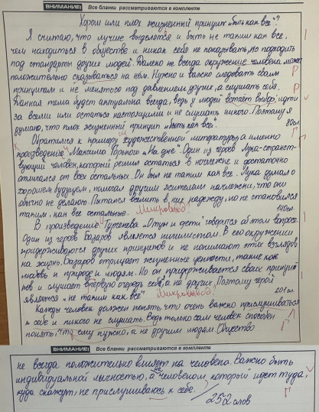
ПРИМЕР
Критерий 2 - незачет

Slide 89
Из методических рекомендаций ФИПИ
Способы привлечения литературного материала в итоговое сочинение
комментированный пересказ содержания литературного произведения (использование пересказа будет удачным, если выпускник перескажет только те ключевые эпизоды, которые необходимы для раскрытия темы, и не введет в работу пересказ фрагментов, к теме не относящихся; будет сочетать в сочинении краткий и подробный пересказы…);
актуализация проблематики литературного произведения (литературный материал должен быть привлечен в формате размышлений о проблемах художественного произведения, связанных с формулировкой темы; для этого важно подобрать для аргументации такое произведение, где можно выделить проблемы, созвучные теме…);
аспектная характеристика литературного героя (…персонажа, жизнь и поступки которого связаны с формулировкой темы, а также хорошо знать подробности жизни и судьбы героя, детали его портрета, речи, связанных с ним пейзажей и интерьеров, понимать авторское отношение к персонажу, видеть динамику развития его образа, изменения в его характере и поступках);
обращение к системе образов произведения (из системы образов должны быть выбраны главные или второстепенные герои, характеризуя которых, выпускник сможет обосновать свою позицию, размышления о них нужно строить в контексте темы…);
сопоставление фрагментов и героев разных произведений (в итоговом сочинении достаточно обратиться всего к одному произведению, но если выпускники хотят сопоставить эпизоды.

Slide 90
Как правило, выпускники используют традиционный способ привлечения литературного материала – аспектный смысловой анализ текста, интерпретируют тематику и проблематику произведения, сюжет и основные художественные образы.
Комплексный анализ произведения в единстве формы и содержания не встречается в их работах. В подавляющем большинстве работ обучающиеся ограничиваются пересказом первоисточника, снабжая его краткими пояснениями аналитического характера в ракурсе темы.
Случаи написания сочинения без привлечения литературного материала единичны.

Slide 91


КРИТЕРИЙ 2. АРГУМЕНТАЦИЯ. ПРИВЛЕЧЕНИЕ ЛИТЕРАТУРНОГО МАТЕРИАЛА
Число аргументов не регламентируется. В Критерии 2 употреблено мн.ч. (=аргументы), но если приведен 1 аргумент, при этом мысль развернута и подкреплена литературным примером, - зачёт по К2 («Главное не число аргументов, а доказательность тезиса»).
Литературный пример может быть засчитан, если ученик неверно указал фамилию автора /название произведения/ героя, но из комментария понятно, о ком или о чём именно идёт речь. При этом лит. пример должен соответствовать теме (выполнять роль иллюстрации к аргументу или являться доказательством тезиса).(МР Рособрнадзора, п.5.2.6 с.32)
Если один из двух аргументов признан несостоятельным, а второй удачно аргументирует тезис сочинения, то…
1) работа заслуживает выставления «зачета» по К2 «Аргументация. Привлечение литературного материала»;
2) количество слов из неудачного аргумента не вычитается из общего
количества слов сочинения.

Slide 92
Критерий 2. Аргументация. Привлечение литературного материала.
■ А «Колобка» можно ?
■ А литературу, запрещенную к распространению, можно?
■ А песни рок-музыкантов?
■ А стихи/ произведения собственного содержания?
■ А….
Можно ли брать два аргумента из одного произведения?

Slide 93

АРГУМЕНТ ЗАСЧИТЫВАЕТСЯ
произведения русской и зарубежной литературы
школьная программа и не только
художественная литература, историческая, публицистическая, научная и др.
АРГУМЕНТ НЕ ЗАСЧИТЫВАЕТСЯ
Рассмотрены только примеры, связанные с изобразительным искусством
(манги, комиксы…)
Только жизненный опыт
Рассмотрены только кинофильмы, мультфильмы, спектакли,
музыкальные произведения

Slide 94
Обратите внимание!
Сочинение должно соответствовать К2 при любых формулировках («Помогают ли произведения искусства (книга, музыка, фильм, спектакль) лучше понимать окружающих?»).
ДОЛЖНА БЫТЬ ОПОРА НА ЛИТЕРАТУРНЫЙ ПРИМЕР :
«участник может привлечь при аргументации примеры из художественных текстов (включая сценарии), мемуаров, дневников, публицистики, а также из искусствоведческих трудов критиков и ученых».
Методические рекомендации по организации и проведению итогового сочинения (изложения) в 2024/25 уч.г.

Slide 95
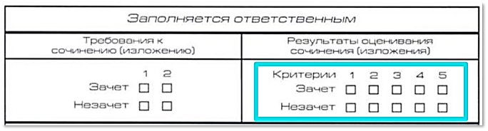
Сочинение оценивается по 5 критериям.
Критерии №1 и №2 являются основными.
Если за сочинение (изложение) по критерию № 1 выставлен «незачёт», то сочинение (изложение) по критериям № 2 - № 5 не проверяется. В клетки по всем критериям оценивания выставляется «незачёт».
Если за сочинение (изложение) по критерию № 1 выставлен «зачёт», а по критерию № 2 выставлен «незачёт», то сочинение по критериям № 3 - №5 не проверяется. В клетки по критериям оценивания № 3- № 5 выставляется «незачёт».

Slide 96
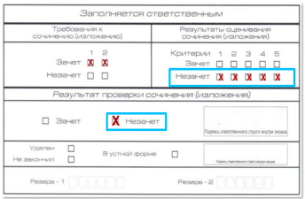
Пример заполнения нижней части бланка регистрации
по критерию № 2 «незачёт»
по критерию № 1 «незачёт»
по всем критериям
№ 2-5 «незачёт»
по всем критериям
№ 3-5 «незачёт»

Slide 97
Критерий № 3 «Композиция и логика рассуждения»
Данный критерий нацеливает на проверку умения логично выстраивать рассуждение на предложенную тему. Участник должен выдерживать соотношение между тезисом и доказательствами.
«Незачёт» ставится при условии, если грубые логические нарушения мешают пониманию смысла сказанного или отсутствует тезисно-доказательная часть. Во всех остальных случаях выставляется «зачёт».

Slide 98
КОМПОЗИЦИЯ СОЧИНЕНИЯ-РАССУЖДЕНИЯ. СПОСОБЫ ДОКАЗАТЕЛЬСТВА ТЕЗИСА
Дедуктивный способ доказательства | Индуктивный способ доказательства
ВСТУПЛЕНИЕ + ТЕЗИС (суждение, которое будем доказывать = ответ на вопрос темы: микровывод 1 + микровывод 2) | ВСТУПЛЕНИЕ аналитическое введение (осмысление ключевых понятий; ряд логически вытекающих из темы вопросов без ответов; объяснение понимания темы с возможным сужением) -актуальность проблемы, отношение к ней обращение к читателю - цитата
ОСНОВНАЯ ЧАСТЬ: АРГУМЕНТ(Ы) 1. Доказательство тезиса с опорой на литературный пример 1+ микровывод 1 ) 2. (доп.). Доказательство тезиса с опорой на литературный пример 2+ микровывод 2)
ЗАКЛЮЧЕНИЕ - актуальность проблемы риторический вопрос обращение/ призыв к читателю - Цитата - размышление «если бы…» и др. |  | ЗАКЛЮЧЕНИЕ + ТЕЗИС (суждение, которое доказали = ответ на вопрос темы: микровывод 1 + микровывод 2)

Slide 99
Не является обязательным требованием наличие в сочинении вступления или заключения. Отсутствие этих частей не должно влиять на его оценивание по критерию №3.
(МР,с.30)

Slide 100
Критерий № 3 «Композиция и логика рассуждения»
Экспертам следует учитывать
нарушение последовательности частей высказывания,
отсутствие связи между частями высказывания,
неоправданное повторение высказанной ранее мысли,
раздробление микротемы другой микротемой,
несоразмерность частей высказывания,
отсутствие необходимых частей высказывания,
нечеткое формулирование тезисов, затрудняющее их встраивание в логическую структуру сочинения,
содержательное противоречие между тезисами, сформулированными в разных частях сочинения,
нарушение логики при переходе от одной мысли к другой,
нарушение причинно-следственных отношений между тезисами,
ошибки в делении текста на абзацы или полное отсутствие абзацев.

Slide 101
Критерий № 3 «Композиция и логика рассуждения»
Темы этого раздела:
«НЕЗАЧЁТ» ставится при условии, если
- грубые логические нарушения мешают пониманию смысла сказанного;
- отсутствует тезисно-доказательная часть.
Во всех остальных случаях выставляется «зачёт».

Slide 102
Логическая ошибка - нарушение правил или законов логики, признак формальной несостоятельности определений, рассуждений, доказательств и выводов.
- отступления от темы,
- пропуска необходимых частей работы, отсутствия связи между частями
отдельными логические несообразности в толковании фактов и явлений.
Нет микровывода
вывод

Slide 103
Типичные ошибки в итоговом сочинении
2023-2024 учебного года. Критерий 3
Отсутствие или нарушение смысловых связей между основными частями сочинения, особенно между вступлением и заключением ( в т.ч. появление двух противоположных суждений об одном и том же предмете, поданных как истинные).
Несоответствие микровыводов тезису
Нарушение логических связей между предложениями

Slide 104
Необходимо обратить внимание
обучающихся на то, как нелогично и нелепо звучит следующий
переход одного аргумента к другому:
«Во-первых, А.С. Пушкин утверждал, что …,
во-вторых, в романе Д. Остин утверждается…»

Slide 105
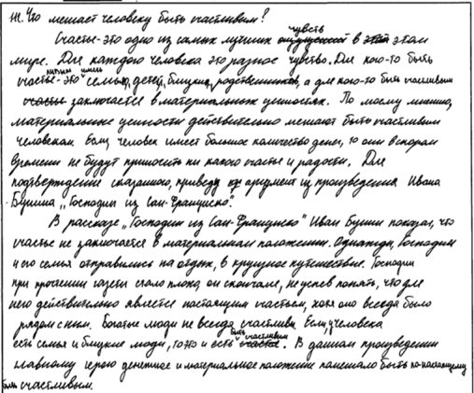
Отсутствие содержательных связей между вступлением и основной частью работы, между вступлением и заключением, между основной частью сочинения и заключением;

Slide 106
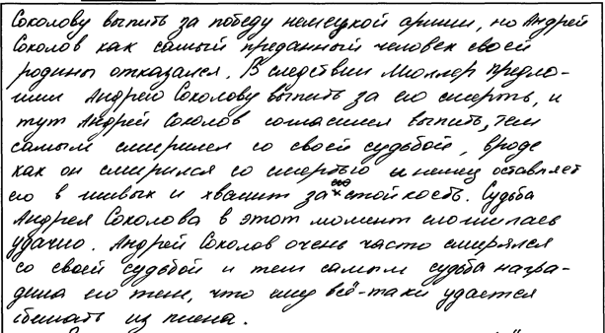
Отсутствие содержательных связей между вступлением и основной частью работы, между вступлением и заключением, между основной частью сочинения и заключением;
Пример работы выпускника с нарушениями законов логики, допущенного между микротемами текста (тема№ 203 «Согласны ли Вы с тем, что иногда надо смириться со своей судьбой?»)

Slide 107
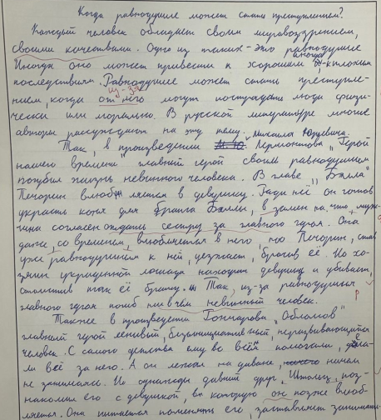
Критерий К3 - незачет

Slide 108
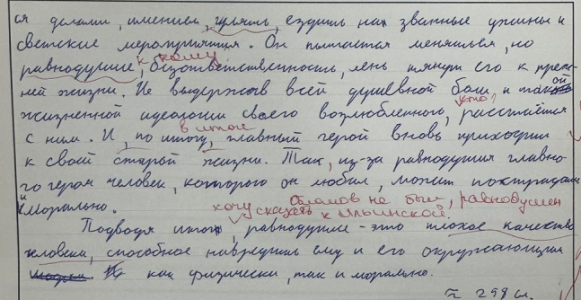

Slide 109
Критерий № 4 «Качество письменной речи»
Данный критерий нацеливает на проверку речевого оформления текста сочинения.
Участник должен точно выражать мысли, используя разнообразную лексику и различные грамматические конструкции, при необходимости уместно употреблять термины, избегать неоправданных речевых штампов, канцеляризмов.
«Незачёт» ставится при условии, если низкое качество речи (в том числе речевые
ошибки) существенно затрудняет понимание смысла сочинения.
Во всех остальных случаях выставляется «зачёт».

Slide 110
Типичные ошибки в итоговом сочинении
2023-2024 учебного года. Критерий 4
1.Неудачное употребление местоимений: повторяющиеся личные местоимения вместо имен/названий однополых персонажей, что иногда приводит к затруднениям в понимании работы в целом
Употребление слова в несвойственном ему значении
  «Что же мешает человеку быть счастливым? В ответ на этот вопрос можно привести много аргументов. Например, эгоизм, одиночество, гордыня».
  «Очень часто эти события печальны и апатичны».
  «Судьба – это то, что человеку начерчено».
Нарушение лексической сочетаемости слов
  «Алмазов обрёл настоящее счастье, не пойдя на произвол судьбы»
  «…отыскать маршрут из, казалось бы, безвыходного положения».

Slide 111
Типичные ошибки в итоговом сочинении
4. Употребление иностилевой лексики (абьюзер, парень, партнер, индивидуум и
др.), лексики другой эпохи (зарплата вместо жалованье)
«…Мальчишка сделал все, для того чтобы быть счастливым» (о Мцыри)
- «…Раскольников лишает жизни старуху-процентщицу, а ее денежные средства планирует раздать…»
5.Тавтология («рассказчица рассказывает», «в письмах ее сестра
переписывалась…»)
6. Повторы
«В качестве первого примера, можно привести человека, который проявляет добро, им является Андрей Соколов из произведения «Судьба Человека». У этого человека есть все качества, чтоб изменить мир к лучшему…»

Slide 112
7. Анахронизм -
Хронологическая неточность, ошибочное отнесение событий или явлений одной эпохи к другой.
«Чиновники у Гоголя исправно ходят на работу и получают зарплату».

Slide 113
8. Употребление слов и словосочетаний, нарушающих стилистическую окраску текста
Наше общество это солянка состоящая из разных личностей… .
Достоевский в своем романе «Преступление и наказание» рассказывает нам о судьбе несчастного парнишки по имени Родион. Он был отчислен из университета из-за бедноты.
Монтекки и Капулетти уже даже и не помнили, почему и с чего началась их вражда, ссоры и разборки, однако продолжали это делать.
У меня появилось дикое желание поучаствовать в битве в Запорожской Сечи;
При поступлении в Хогвартс Северус Снегг и его лучшая подруга, а по совместительству – любовь всей жизни…;

Slide 114
9. Неоправданное употребление эмоционально окрашенной лексики и фразеологии
Тарас Бульба из казака превратился в безжалостного монстра.
Эта песня задает мне волшебное настроение и скрашивает ожидание чуда.
В этом романе говорится о Р. Раскольникове, бедном, вечно пьяном студенте - но, что интересно, - характерном парне.
Без такого кладезя знаний (книги) жить нормально не получится

Slide 115
Типичные ошибки
• Таким образом, изменение в плохую сторону жизненного пути человека может привести к плохим последствиям. Нужно больше думать о хорошей судьбе и пытаться предостеречь ее от изменений.
• Близкие могут оказывать сильное влияние на жизненный путь человека с помощью воспитания и жестокости по отношению к ребенку.
• Опасность преступления может быть внутри преступника, так как он будет ругать себя за преступление.
• Счастью характерны финансовое и психологическое благополучие, а у героя не было ни одного, ни другого: семья не разделяла его радость, а подвозить других людей герой стал для оплаты горючего, то есть он был стеснен в средствах, не обладал финансовым благополучием.
• Такое видение мира в дальнейшем приведёт господина к неблагоприятным последствиям — гибели, а затем и к потере уважения к себя.

Slide 116
Евгений Базаров начинает понимать, что его нигилизм находится в конфликте с реальной жизнью.
Любовь демонстрируется в романе «Дубровский»
Обращает внимание на свои собственные чувства
Преступление – это деяние, которое имеет последствия от правоохранительных органов
Цензурная брань; дети знают весь лексикон цензурной брани
Они ругались, их язык вышел из-под контроля, их вызвали в полицию
Оскорбления и неправильное распределение слов в сторону человека является преступлением
Обычный студент, будучи молодым студентом…
Герой делит людей на группы – гниды боящиеся и право имеющие
У Сони совесть ее дерзает, но главные ее чувства – помогать своей семье, это сильно успокаивает

Slide 117
Критерий № 5 «Грамотность»
Данный критерий позволяет оценить грамотность
выпускника.
«Незачёт» ставится при условии, если на 100 слов в среднем приходится в сумме более пяти ошибок: грамматических, орфографических, пунктуационных.

Slide 118
КРИТЕРИЙ 5. ГРАМОТНОСТЬ
Рекомендации по квалификации ошибок, в том числе классификаторы грамматических и речевых ошибок даны в Методических материалах для председателей и членов предметных комиссий субъектов Российской Федерации по проверке выполнения заданий с развернутым ответом экзаменационных работ ЕГЭ по русскому языку (публикуются на официальном сайте ФГБНУ «ФИПИ»)
Подробные разъяснения о негрубых, однотипных и повторяющихся ошибках даны в Методических материалах для председателей и членов предметных комиссий субъектов Российской Федерации по проверке выполнения заданий с развернутым ответом экзаменационных работ ЕГЭ по русскому языку (публикуются на официальном сайте ФГБНУ «ФИПИ»)

Slide 119
Максимальное количество ошибок = количество слов в тексте, делённое на 20.
Округление в большую сторону.
370 слов : 20 = 18,5 => 19
В этом случае ученик получает «зачёт».
В случае, если ошибок будет больше 19 на 370 слов, ученик получит «незачёт».
При соотнесении количества ошибок и количества слов берутся конечные числа, полученные при подсчёте по итогам проверки всего итогового сочинения (изложения) в целом

Slide 120
КРИТЕРИЙ 5. ГРАМОТНОСТЬ
5.2.7. При проверке итогового сочинения (изложения) по Критерию № 5 «Грамотность» следует обратить внимание на то, что в критерии не указано, как должны локализоваться ошибки в работе выпускника. Так, если подавляющее большинство ошибок располагается в какой-то одной части работы, в расчет берется общее количество слов, написанных участником итогового сочинения (изложения). При проверке сочинения (изложения) рекомендуется традиционным способом отметить все ошибки на полях копий бланков, выявить однотипные и негрубые ошибки и, произведя после этого подсчет, соотнести полученную цифру с количеством слов в работе (речевые ошибки в данном критерии не учитываются).

Slide 121
ПРИ ПОДСЧЁТЕ ОШИБОК СЛЕДУЕТ УЧИТЫВАТЬ НЕГРУБЫЕ ОШИБКИ
НЕГРУБЫЕ ОШИБКИ - НЕ ИМЕЮЩИЕ СУЩЕСТВЕННОГО ЗНАЧЕНИЯ ДЛЯ
ХАРАКТЕРИСТИКИ ГРАМОТНОСТИ. ПРИ ПОДСЧЕТЕ ОШИБОК ДВЕ НЕГРУБЫЕ
СЧИТАЮТСЯ ЗА ОДНУ
1) в написании фамилий, имен автора и героев произведений (включая анализируемый текст);
2) в написании большой буквы в составных собственных наименованиях, например: Международный астрономический союз, Великая Отечественная война;
3) в словах с непроверяемыми гласными и согласными, не вошедших в списки словарных слов, например: корреляция, прерогатива;
4) в слитном и дефисном написании сложных прилагательных, написание которых противоречит школьному правилу, например (слова даны в неискаженном написании): глухонемой, нефтегазовый,
военно-исторический, гражданско-правовой, литературно-художественный, индоевропейский, научно- исследовательский;
5) в трудных случаях разграничения сложного прилагательного, образованного сращением наречия и прилагательного, и прилагательного с зависимым наречием, например: (активно) действующий, (сильно)действующий, (болезненно)тоскливый;
6) в необоснованном написании прилагательных на -ский с прописной буквы, например, Шекспировские
трагедии.
7) в случаях, когда вместо одного знака препинания поставлен другой (кроме постановки запятой 9м8 ежду
подлежащим и сказуемым); 8) в пропуске одного из сочетающихся знаков препинания или в нарушении

Slide 122
КРИТЕРИЙ 5. ГРАМОТНОСТЬ Негрубые ошибки
написание -н- и -нн- в причастиях и отглагольных прилагательных,
образованных от двувидовых глаголов (завещанный, обещанный, казненный, рожденный, крещеный человек, крещенный вчера человек), а также в кратких формах отглагольных прилагательных и соотносимых с ними кратких причастий (Её действия оправданны. – Её действия оправданы.);
• написание не с отглагольными прилагательными и причастиями на –мый (неделимый на части – не делимый людьми);
• написание сложных существительных без соединительной гласной,
образованных с помощью заимствованных элементов (ноу-хау, рок-музыка, мини-маркет, супермаркет, ультразвук);
• написание сложных имен прилагательных, которое противоречит школьному правилу (глухонемой, нефтегазовый, военно-исторический, гражданскоправовой, литературно-художественный, индоевропейский, научноисследовательский, хлебобулочный); написание сложных имён
прилагательных и причастий, которое зависит от контекста
(сильнодействующее средство – сильно действующее на меня средство);

Slide 123
КРИТЕРИЙ 5. ГРАМОТНОСТЬ Негрубые ошибки
• пунктуационное оформление предложений с вводным словом,
стоящим в начале или конце обособленного оборота (Посреди
поляны росло большое дерево, судя по всему вяз.);
• отсутствие обособления сравнительного оборота, если ему
предшествуют отрицание не или частицы совсем, совершенно,
почти, именно, прямо и т.п. (Было светло, почти как днем.);
• пропуск или добавление одного из сочетающихся в конце
предложения знаков препинания (за исключением кавычек)
или нарушение их последовательности в конце предложения
(А.П. Чехов писал: «В человеке должно быть всё прекрасно…»).

Slide 124
КРИТЕРИЙ 5. ГРАМОТНОСТЬ
Необходимо учитывать также повторяемость и однотипность ошибок. Если ошибка повторяется в одном и том же слове или в корне однокоренных слов, то она считается за одну ошибку. Однотипными считаются ошибки на одно правило, если условия выбора правильного написания заключены в грамматических (в армии, в роще; колют, борются) и фонетических (пирожок, сверчок) особенностях данного слова.
Не считаются однотипными ошибки на такое правило, в котором для выяснения правильного написания одного слова требуется подобрать другое (опорное) слово или его форму (вода – воды; рот – ротик; грустный – грустить; резкий – резок). Первые три однотипные ошибки считаются за одну ошибку, каждая следующая подобная ошибка учитывается как самостоятельная. Если в одном непроверяемом слове допущены две и более ошибки, то все они считаются за одну ошибку.

Slide 125
КРИТЕРИЙ 5. ГРАМОТНОСТЬ
Ошибка в инициалах автора/героя исходного текста и/или автора/героя произведения является фактической ошибкой. Фактической ошибкой является случай типа: Хрусталѐв (вместо Хлестакова).
Допустимо упоминание известных писателей и поэтов с одним инициалом или без инициалов (не считается ошибкой употребление Л. Толстой вместо Л.Н. Толстой).
«Незакавыченная» чужая речь (в любом количестве) – это пунктуационная ошибка (включая случай, когда пишущий активно использует исходный текст, берѐт из него точные цитаты, при этом кавычки не использует совсем).

Slide 126
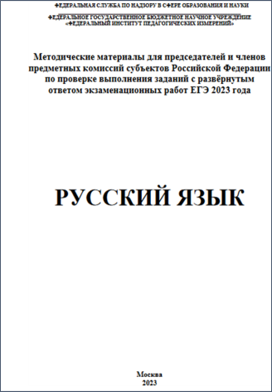
КРИТЕРИЙ 5. ГРАМОТНОСТЬ
Обязателен учёт однотипных
и негрубых ошибок.
Подробно здесь:
https://doc.fipi.ru/ege/dlya- predmetnyh-komissiy-subektov- rf/2023/russki_yazyk_mr_ege_2
023.pdf
Методические рекомендации по подготовке к итоговому
сочинению (ФИПИ) https://fipi.ru/itogovoe- sochinenie


Slide 127
Требования к итоговому изложению (подробному)
Требование №2
Требование №1
Рекомендуемое количество слов – от 200.
Максимальное количество слов в итоговом изложении не устанавливается: участник итогового изложения должен исходить из содержания исходного текста.
Если в итоговом изложении менее 150 слов (в подсчёт включаются все слова, в том числе и служебные), то выставляется «незачёт» за невыполнение требования № 1 и «незачёт» за работу в целом.
Итоговое изложение выполняется самостоятельно.
Не допускается списывание изложения из какого- либо источника (работа другого участника, исходный текст и др.).
Если итоговое изложение признано несамостоятельным, то выставляется «незачёт» за невыполнение требования № 2 и «незачёт» за работу в целом (такое изложение не проверяется по критериям оценивания).

Slide 128

Общее в критериях проверки
Сочинение | Изложение
1. Соответствие теме сочинения | 1. Содержание изложения
2. Аргументация. Привлечение литературного материала | 2. Логичность изложения
3. Композиция и логика рассуждения | 3. Использование элементов стиля исходного текста
4. Качество письменной речи
5. Грамотность

Slide 129
Критерии оценивания итогового изложения (подробного)
Критерий № 1 «Содержание изложения»
Проверяется умение участника передать содержание исходного текста.
«Незачёт» ставится при условии, если участник существенно исказил содержание исходного текста или непередал его содержания. Во всех остальных случаях выставляется «зачёт».
Критерий № 2 «Логичность изложения»
Проверяется умение участника логично, последовательно излагать содержание исходного текста, избегать неоправданных повторов и нарушений последовательности внутри смысловых частей изложения.
«Незачёт» ставится при условии, если грубые логические нарушения мешают пониманию смысла изложенного. Во всех остальных случаях выставляется «зачёт».
Критерий № 3 «Использование элементов стиля исходного текста»
Проверяется умение участника сохранить в изложении отдельные элементы стиля исходного текста.
«Незачёт» ставится при условии, если в изложении полностью отсутствуют элементы стиля исходного текста. Во всех остальных случаях выставляется «зачёт».

Slide 130
Критерий № 4 «Качество письменной речи»
Проверяется умение участника выражать мысли, используя разнообразную лексику и различные
речевые конструкции.
«Незачёт» ставится при условии, если низкое качество речи (в том числе грубые речевые ошибки)
существенно затрудняет понимание смысла изложения. Во всех остальных случаях выставляется
«зачёт».
Критерий № 5 «Грамотность»
Проверяется грамотность участника.
«Незачёт» ставится при условии, если на 100 слов в среднем приходится в сумме более десяти ошибок: грамматических, орфографических, пунктуационных. Во всех остальных случаях выставляется «зачёт».

Slide 131
Итоговое изложение для лиц с ОВЗ, детей-инвалидов и инвалидов может по их желанию и при наличии соответствующих медицинских показаний проводиться в устной форме.
Оценивание итогового изложения указанной категории участников итогового изложения проводится по двум установленным требованиям «Объём итогового изложения» и «Самостоятельность написания итогового изложения».
Итоговое изложение, соответствующее установленным требованиям, оценивается по критериям. Для получения «зачёта» за итоговое изложение необходимо получить «зачёт» по критериям № 1 и № 2, а также дополнительно «зачёт» по одному из критериев № 3 или № 4.
Итоговое изложение в устной форме по Критерию № 5 не проверяется.

Slide 132
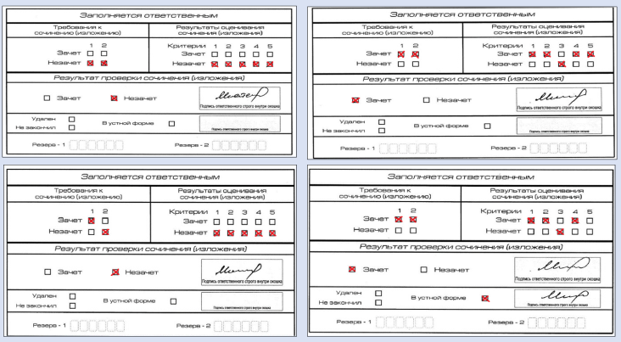
ПРАВИЛА ЗАПОЛНЕНИЯ БЛАНКОВ ИТОГОВОГО СОЧИНЕНИЯ (ИЗЛОЖЕНИЯ)

Slide 133
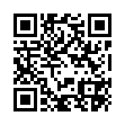
22 октября 2024 г. состоялась видеоконсультация по вопросам подготовки к итоговому сочинению в 2024-2025 учебном году с участием Елены Ерохиной, заместителя председателя Совета по вопросам проведения итогового сочинения в выпускных классах
https://vk.com/video-36510627_456240884

Slide 134
Контакты:
lilinnikova@yandex.ru - Линникова Лидия Михайловна
nataliyaclimova@yandex.ru - Каначкина Наталья Александровна

Slide 135
Благодарю за внимание!

